Slide 1
Prokrastinace
Lidé pracující na PC mají k prokrastinaci větší tendenci než jiné profese. Proč?
Pokud na PC pracuji, pravděpodobně si na něm neodpočinu!
Petr Ludwig – Konec prokrastinace

Slide 2
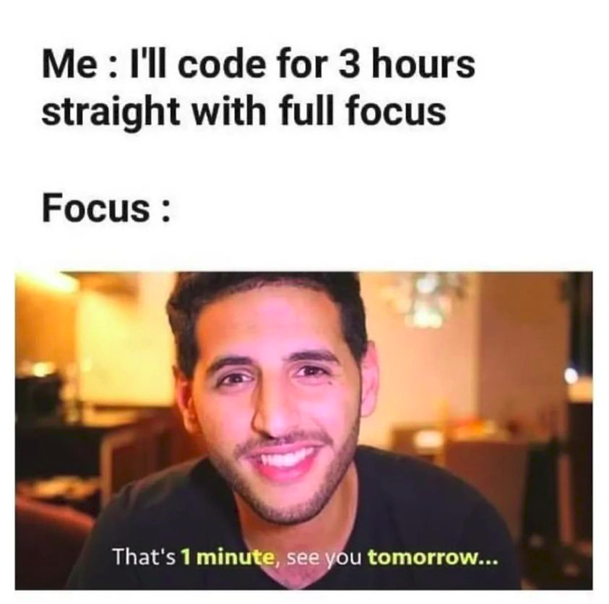

Slide 3
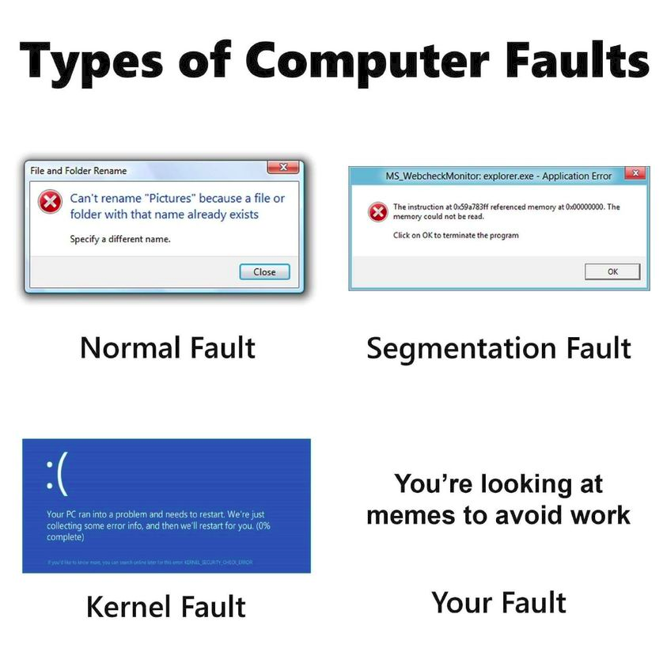

Slide 4
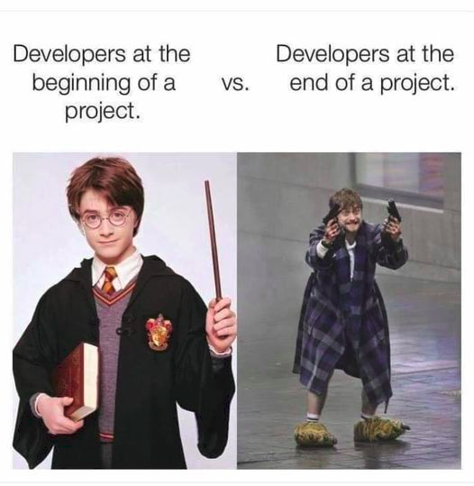
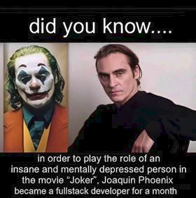

Slide 5
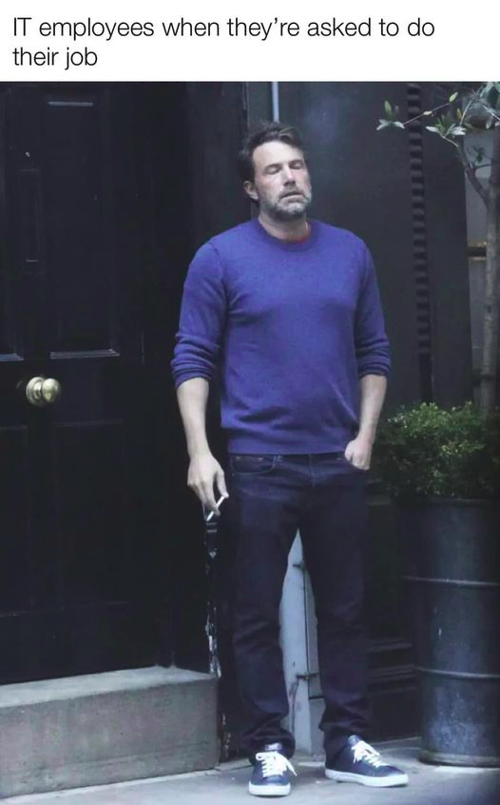
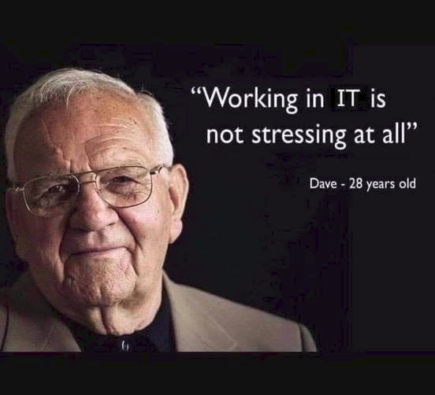

Slide 6
